Slide 1
Микросервисы
Пример построения инфраструктуры на базе ASP.NET Core

Slide 2
Определение
Микросервисная архитектура — вариант сервис-ориентированной архитектуры (SOA) программного обеспечения, ориентированный на взаимодействие насколько это возможно небольших, слабо связанных и легко изменяемых модулей — микросервисов

Slide 3
Основы построения
В микросервисной архитектуре системы выстраиваются из компонентов, выполняющих относительно элементарные функции, и взаимодействующие с использованием экономичных сетевых коммуникационных протоколов в стиле REST с использованием, например, JSON.
REST (сокращение от англ. Representational State Transfer — «передача состояния представления») — архитектурный стиль взаимодействия компонентов распределённого приложения в сети.
JSON (англ. JavaScript Object Notation) — текстовый формат обмена данными, основанный на JavaScript.

Slide 4
Цели и назначение
При создании микросервисной архитектуры или переходе на нее во главу угла ставится базовый принцип: повышение гранулярности модулей. Другими словами, уменьшение масштаба ответственности модуля, то есть уменьшение степени зацепления и увеличение связности.
Это позволяет проще добавлять и изменять функции в системе в любое время и в любом месте.

Slide 5
Характерные свойства
модули можно легко заменить в любое время: акцент на простоту, независимость развёртывания и обновления каждого из микросервисов;
модули организованы вокруг функций: микросервис по возможности выполняет только одну достаточно элементарную функцию;

Slide 6
Характерные свойства
модули могут быть реализованы с использованием различных языков программирования, фреймворков, связующего программного обеспечения, выполняться в различных средах контейнеризации, виртуализации, под управлением различных операционных систем на различных аппаратных платформах: приоритет отдаётся в пользу наибольшей эффективности для каждой конкретной функции, нежели стандартизации средств разработки и исполнения;
архитектура симметричная, а не иерархическая: зависимости между микросервисами одноранговые.

Slide 7
Философия
Философия микросервисов фактически копирует философию Unix, согласно которой каждая программа должна «делать что-то одно, и делать это хорошо» и взаимодействовать с другими программами простыми средствами: микросервисы минимальны и предназначаются для единственной функции.

Slide 8
Среда выполнения
Наиболее популярная среда для выполнения микросервисов — системы управления контейнеризованными приложениями, например, Kubernetes (сокращают до K8S).
Kubernetes — открытое программное обеспечение для автоматизации развёртывания, масштабирования и управления контейнеризированными приложениями. Поддерживает основные технологии контейнеризации, включая Docker, rkt, также возможна поддержка технологий аппаратной виртуализации.
Оригинальная версия была разработана компанией Google для внутренних нужд, впоследствии система передана под управление Cloud Native Computing Foundation. Используются рядом крупных организаций и интернет-проектов.

Slide 9
История
Несмотря на то, что термин «микросервисы» упоминался с середины 2000-х годов, появление концепции относят ежегодному семинару архитекторов программного обеспечения в Венеции 2011 году. В 2012 году о микросервисах докладывали на конференции 33d Degree в Кракове, а также появился ряд публикаций о «гранулярном SOA», излагающих микросервисный подход. В 2012—2014 годы о внедрении микросервисах в рамках собственных программных разработок заявляли специалисты таких компаний, как Amazon, Netflix, Twitter, с 2015 года в ведущих издательствах регулярно выпускаются книги о микросервисной архитектуре, проводится несколько регулярных конференций, целиком посвящённых микросервисам.

Slide 10
Минусы
баланс нагрузки и отказоустойчивости
форматы сообщений
сетевые задержки

Slide 11
MartinFowler.com
The term "Microservice Architecture" has sprung up over the last few years to describe a particular way of designing software applications as suites of independently deployable services. While there is no precise definition of this architectural style, there are certain common characteristics around organization around business capability, automated deployment, intelligence in the endpoints, and decentralized control of languages and data.

Slide 12
Мартин Фоулер
Термин «микросервисная архитектура» возник в последние несколько лет, чтобы описать конкретный способ проектирования программных приложений как наборов независимо развертываемых служб. Несмотря на то, что нет точного определения этого архитектурного стиля, существуют определенные общие характеристики организации, связанные с возможностями бизнеса, автоматизированным развертыванием, интеллектом в конечных точках и децентрализованным управлением языками и данными.

Slide 13
Шаблон решения для микросервиса
Демонстрация

Slide 14
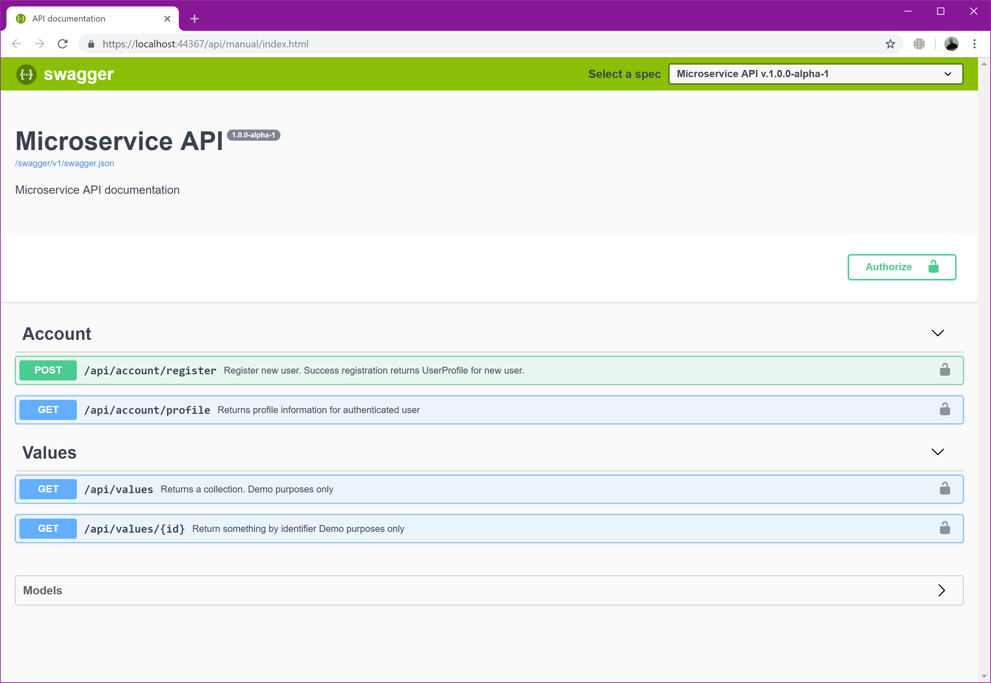
Что в шаблоне: nuget-пакеты
EntityFrameworkCore
UnitOfWork
JwtBearer
Swashbuckle.AspNetCore
IdentityServer4
AutoMapper
MailKit
Newtonsoft.Json
OperationResultCore
PagedListLiteCore

Slide 15
Что в шаблоне: функциональность
Database
Аутентификация
Unit of Work
ViewModels маппинг
Validation
ViewModels Factory
Security
Авторизация
Seeding
EF Core
Guid Identity
Server standalone
Repository
Transactions
Last Error Tracking
Entity Projections

Slide 16
Новый контролер
Демонстрация

Slide 17
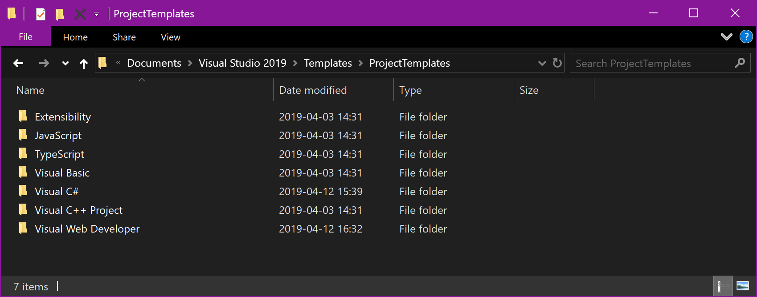
Установка шаблона
Скачать шаблон:
https://github.com/Calabonga/microservice-template
В папку шаблонов:

Slide 18

Спасибо за внимание
Заключие
О чем этот ролик:
Установка шаблона микросервиса
Создание проекта микросервиса из шаблона
Подключение к БД
Создание контролера
Регистрация пользователя
Пример использования данного сервиса в следующем видео.
100

